Slide 1
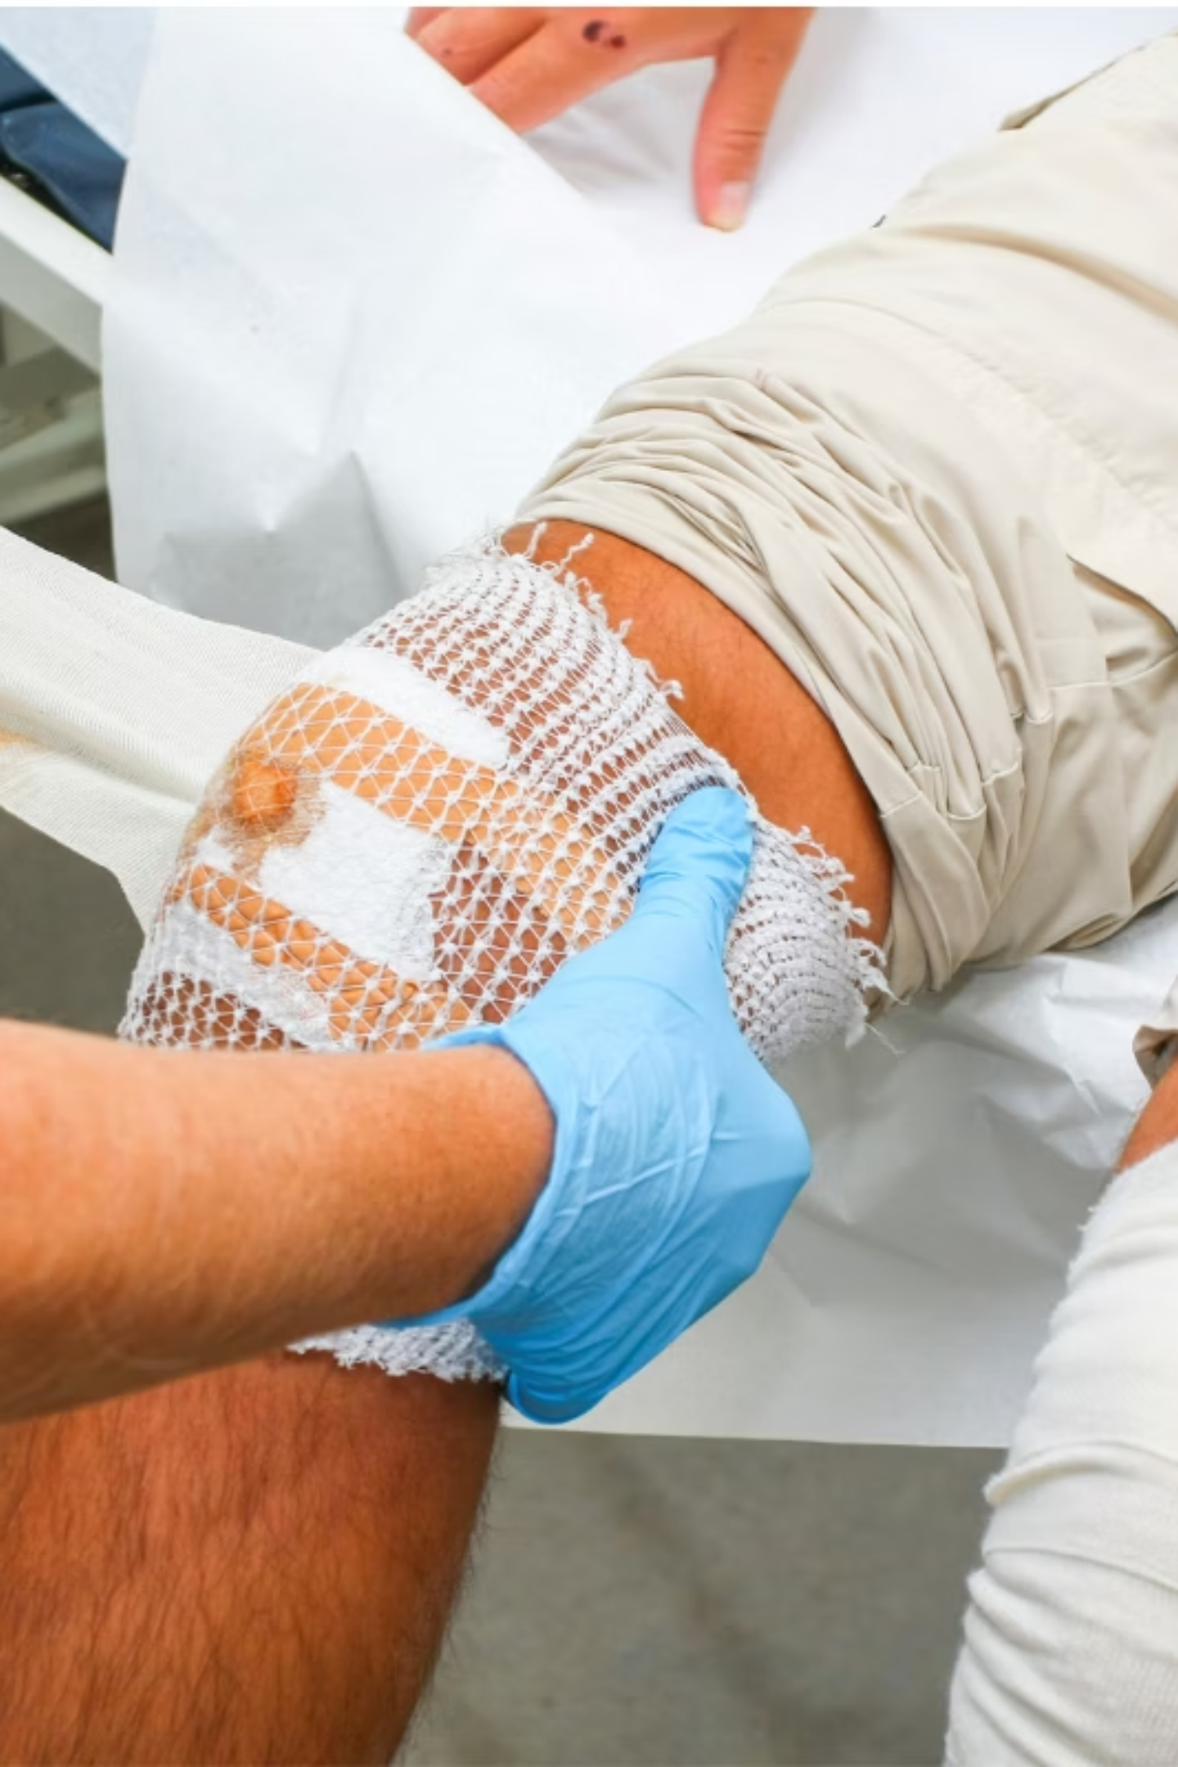
Κακώσεις: Ορισμός & Εισαγωγή
Κακώσεις ονομάζουμε το αποτέλεσμα κάθε βίαιης εξωτερικής επίδρασης σε ζωντανό οργανισμό, που προκαλεί λύση της συνέχειας ή φθορά της σύστασης των ιστών.
Είναι συχνές, αποτελώντας κύρια αιτία θανάτου σε νεαρά άτομα και τρίτη αιτία στο γενικό πληθυσμό.

Slide 2
Ταξινόμηση Κακώσεων
Μηχανικές (πτώσεις, τροχαία)
Θερμικές (εγκαύματα, κρυοπαγήματα)
Ακτινικές/Μετακτινικές
Ραδιενεργές
Χημικές (οξέα, βάσεις)
Πυροβόλα όπλα/Εκρήξεις
Ηλεκτρικό ρεύμα
Φυσικά αίτια (κεραυνός, ηλίαση)
Οι κακώσεις μπορεί να είναι μικτής προέλευσης και διακρίνονται σε εξωτερικές, εσωτερικές ή μικτές.

Slide 3
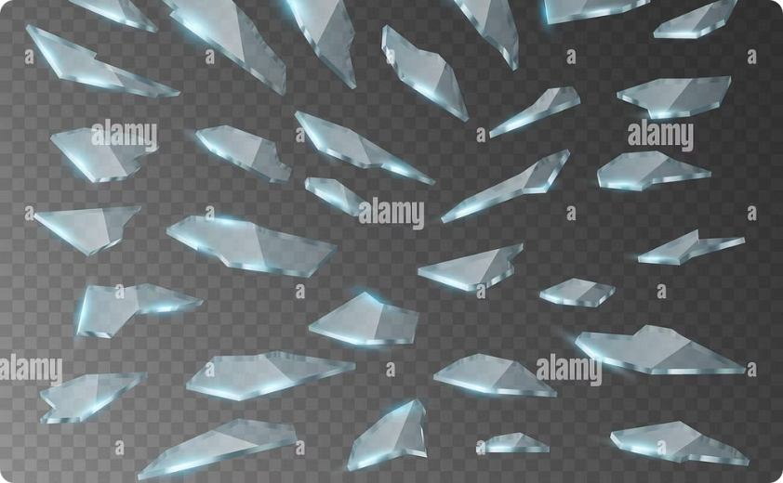
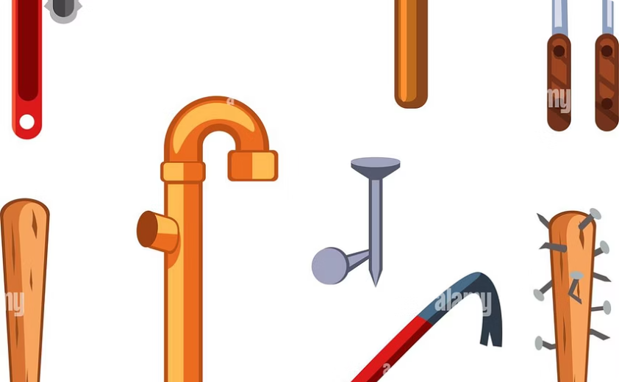

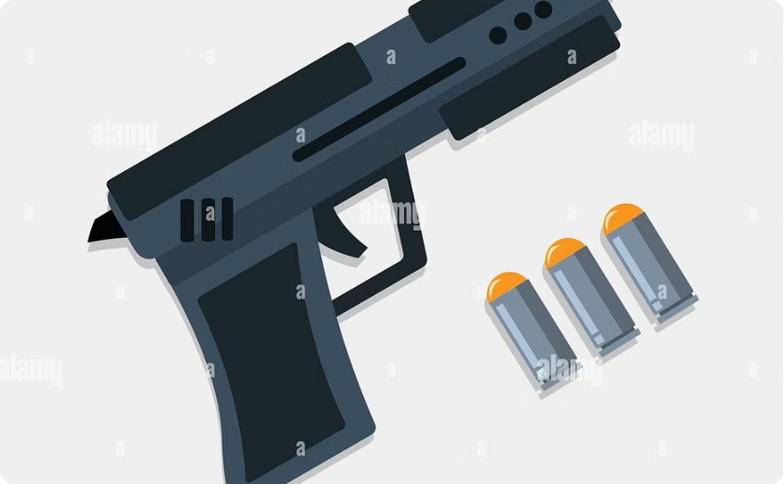
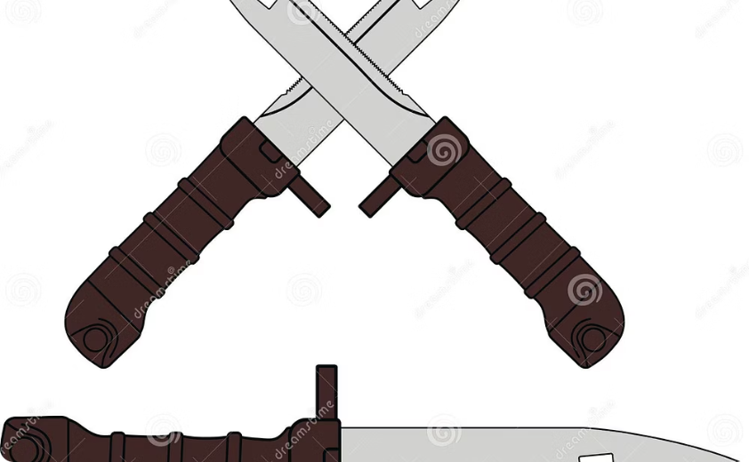
Όργανα Πρόκλησης Κακώσεων
Τέμνοντα Όργανα
Θλώντα Όργανα
Νύσσοντα Όργανα
Πυροβόλα Όπλα
Όπως μαχαίρια και θραύσματα γυαλιού, προκαλούν κοψίματα ή τομές.
Πέτρες, ξύλα ή ακόμα και οχήματα, προκαλούν εκτεταμένες κακώσεις με θλάση.
Βελόνες και καρφιά, προκαλούν διατρήσεις και μικρά, βαθιά τραύματα.
Προκαλούν κακώσεις ποικίλης σοβαρότητας ανάλογα με το διαμέτρημα και την απόσταση βολής.
Συνδυαστικά Όργανα
Όπως ψαλίδια και ξιφολόγχες, συνδυάζουν τη δυνατότητα κοπής και διάτρησης.

Slide 4

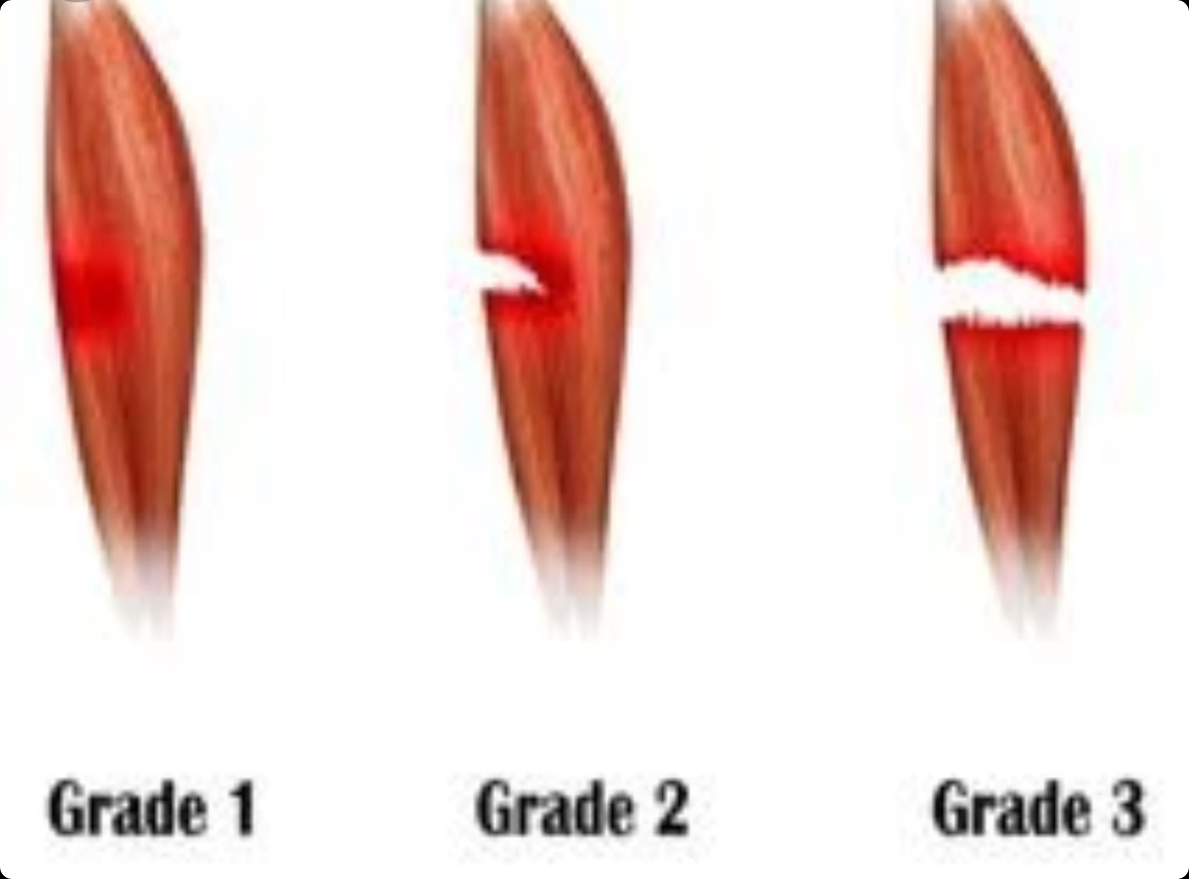
Μορφές Κακώσεων
Θλάσεις
Θλάση είναι τοπική κάκωση ιστών χωρίς λύση της συνέχειας του δέρματος.
Η περιοχή γίνεται οιδηματώδης με αιμορραγίες κάτω από το δέρμα.
Μπορεί να αφορά δέρμα, μύες, τένοντες, αγγεία ή εσωτερικά όργανα και να συνοδεύεται από αιμορραγία ή ρήξη οργάνου.

Slide 5
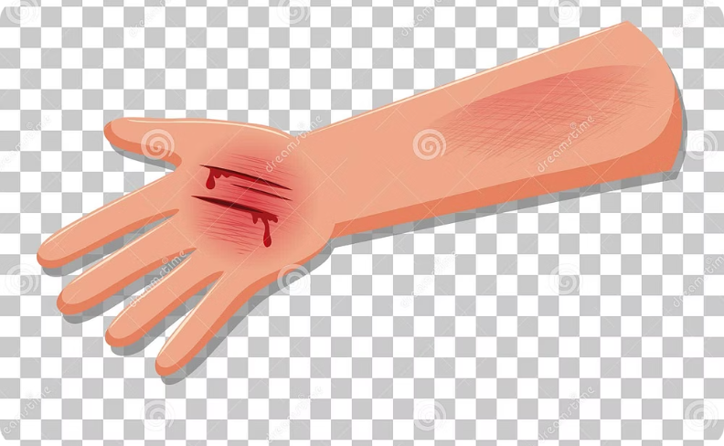
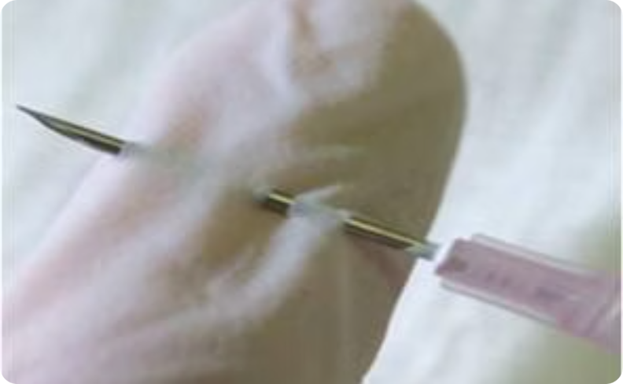
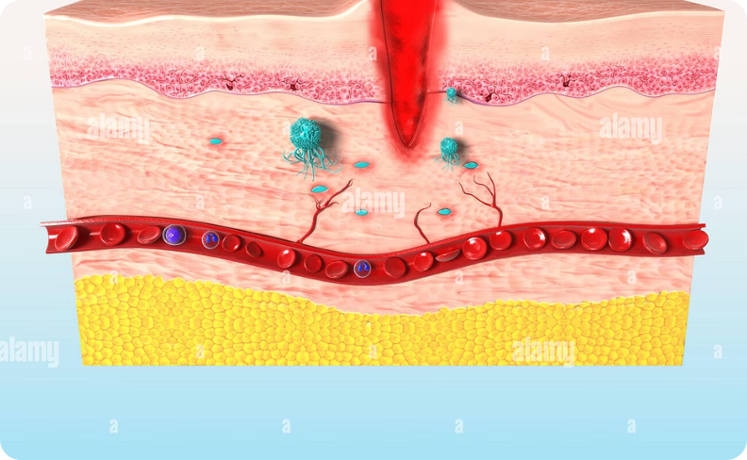

Μορφές Κακώσεων
Τραύματα: Τύποι & Χαρακτηριστικά
Εκδορές
Τραύματα από νύσσοντα όργανα
Τέμνοντα τραύματα
Θλαστικά τραύματα
Επιφανειακή κάκωση του δέρματος που προκαλείται από τριβή ή ξύσιμο.
Έχουν ομαλά χείλη και μπορούν να προκαλέσουν διατομή τενόντων, αγγείων ή νεύρων.
Προκύπτουν από σύνθλιψη ιστών, με αποτέλεσμα ανώμαλα χείλη, και είναι συχνά σε ατυχήματα.
Χαρακτηρίζονται από μικρό σημείο εισόδου, αλλά είναι βαθιά και συνήθως δεν συνοδεύονται από εκτεταμένο αιμάτωμα.

Slide 6
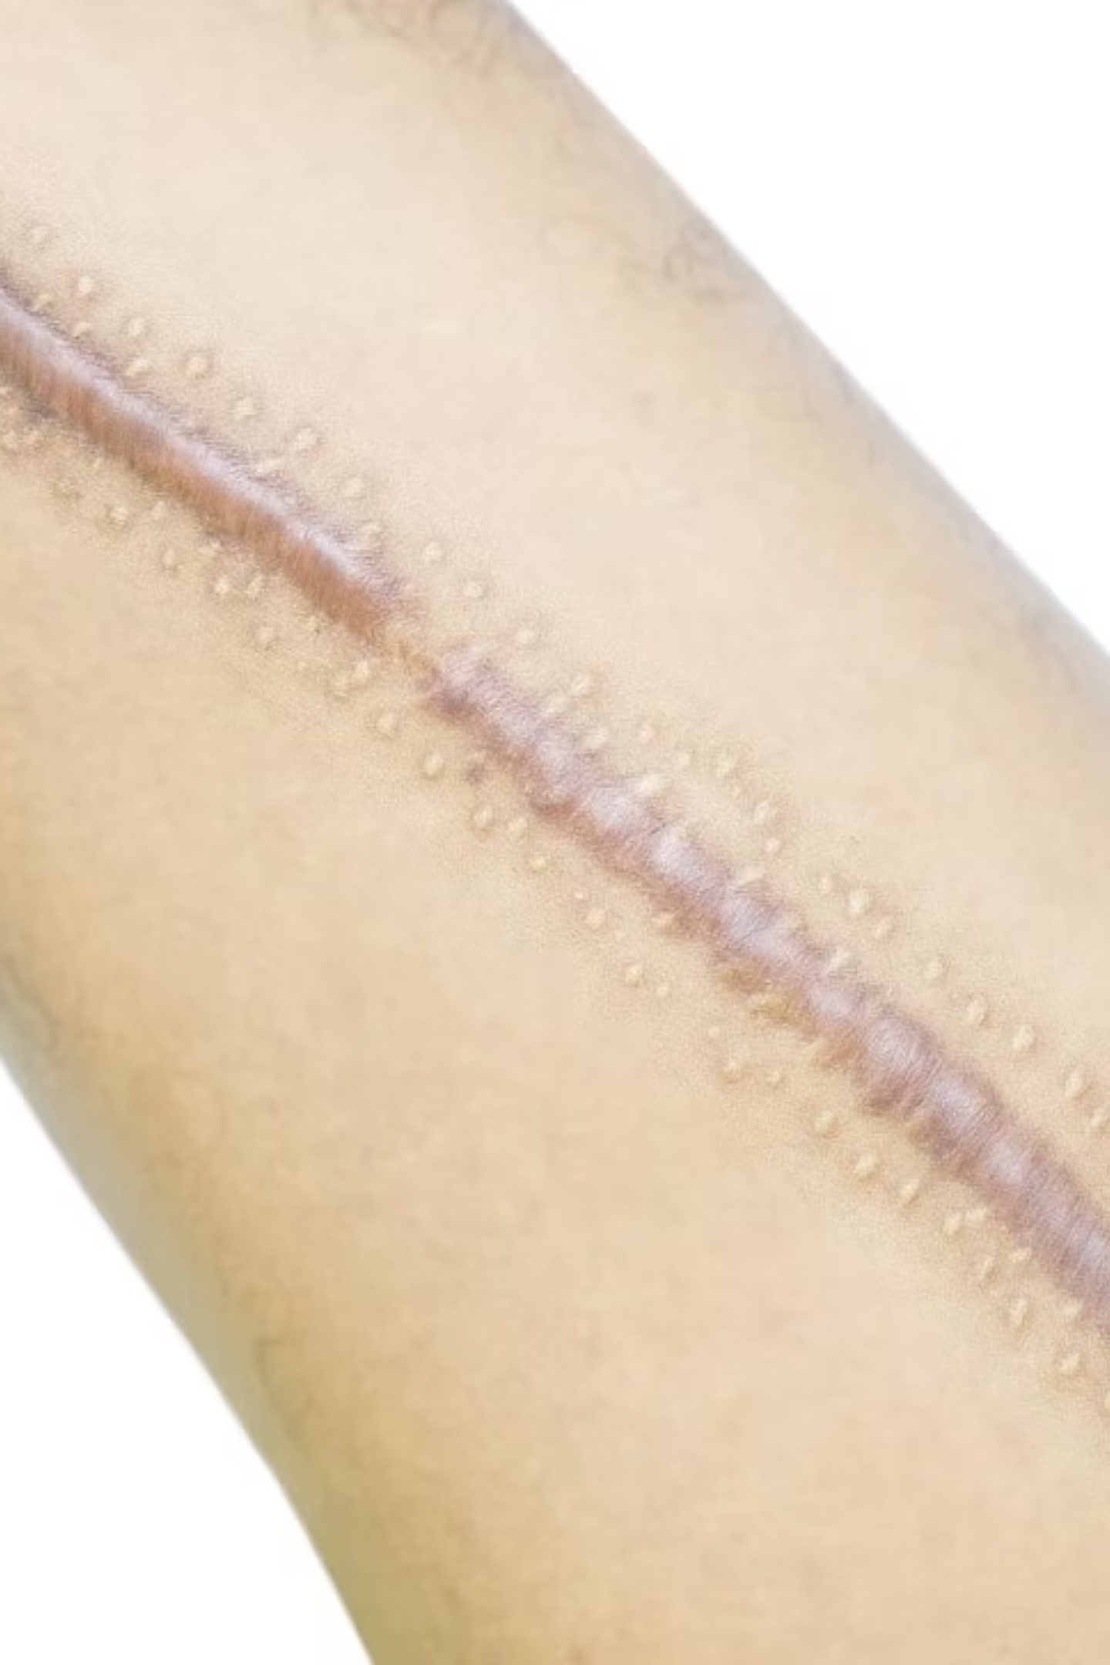
Επούλωση Τραυμάτων
Επούλωση είναι η διαδικασία αποκατάστασης της συνέχειας του δέρματος και των ιστών με ανάπτυξη ουλώδους ιστού.
Είναι ζωτικής σημασίας για τη ζωή και τη χειρουργική.
Ακόμη και σε εκτεταμένη απώλεια ιστών, ο οργανισμός προσπαθεί να αποκαταστήσει τη βλάβη.

Slide 7

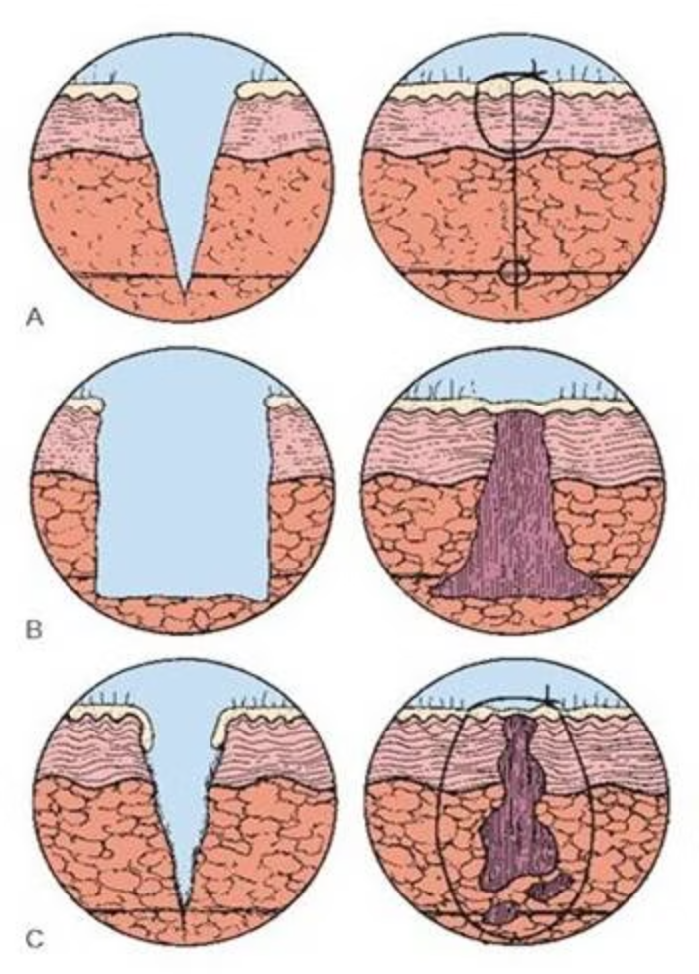
Μορφές Επούλωσης
κατά Α' σκοπό: Μικρή απώλεια ιστών, ομαλά χείλη, ελάχιστη ουλή
κατά Β' σκοπό: Μεγάλη απώλεια ιστών, παρουσία ξένων σωμάτων, ανώμαλα χείλη, μεγάλη ουλή, επιπλοκές
επούλωση από τον πυθμένα – ανάπτυξη κοκκιώδους ιστού
κατά Γ' σκοπό: Καθυστερημένη σύγκλειση, μετά από φλεγμονή

Slide 8

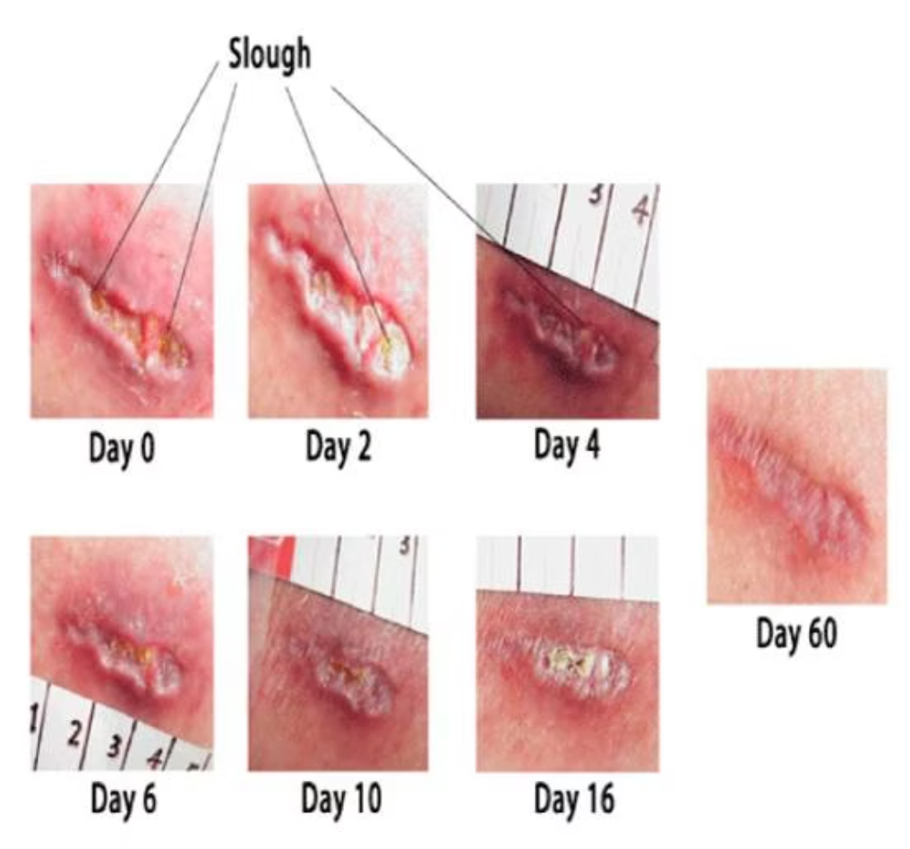
Φάσεις Επούλωσης
Φάση φλεγμονής (διάρκεια ~1 εβδομάδα)
Παραγωγή κολλαγόνου (6η-15η ημέρα)
Ωρίμανση ουλής (3-6 μήνες)
Η ταχύτητα επούλωσης εξαρτάται από το είδος του τραύματος, την περιοχή (καλή/κακή αιμάτωση), την ηλικία, την ιδιοσυγκρασία,
την ακινησία, την επίδραση φαρμάκων/ακτινοβολίας/νόσων, την καθαριότητα, τη φροντίδα.

Slide 9
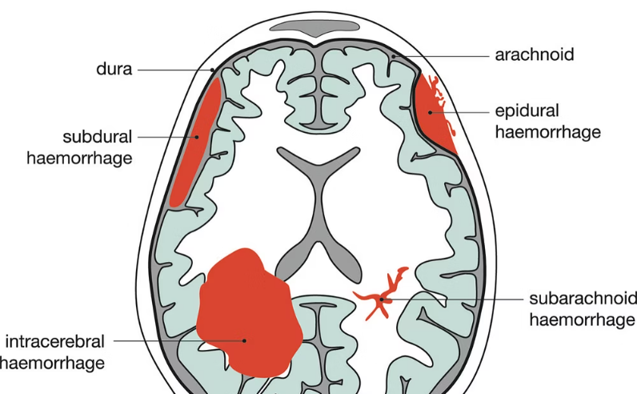
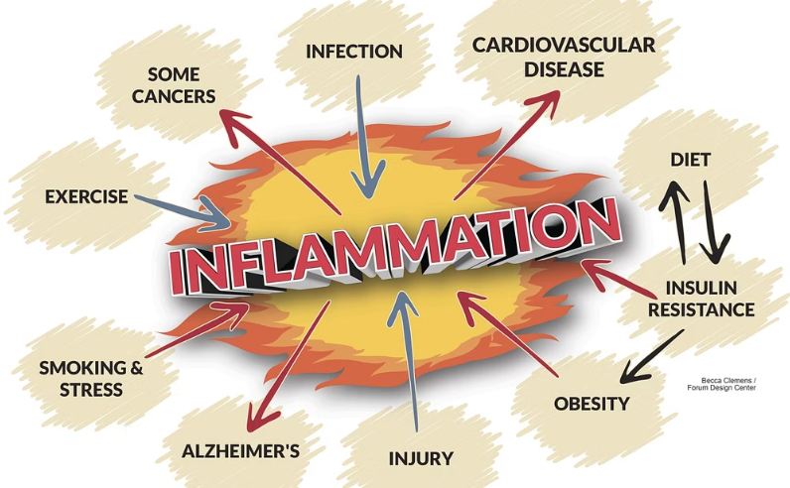

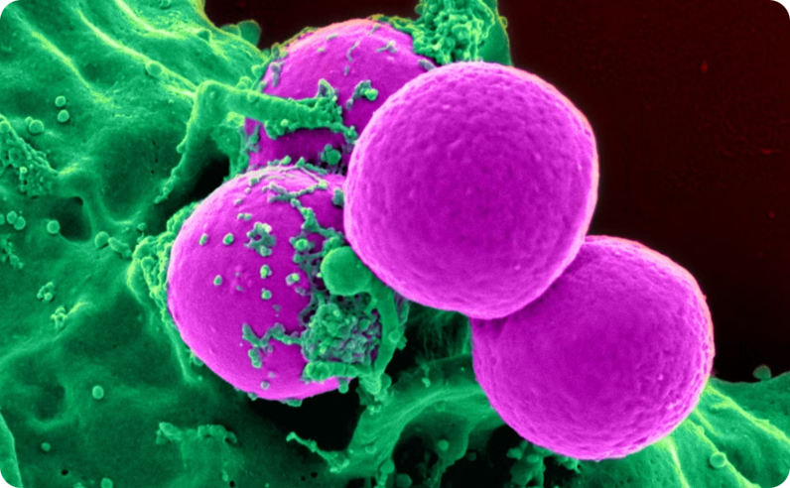
Επιπλοκές Τραυμάτων
Αιμορραγίες
Φλεγμονές
Βλάβες σε Αρθρώσεις & Νεύρα
Μολύνσεις
Αιματώματα και μώλωπες που εμφανίζονται κάτω από το δέρμα, συχνές μετά από τραυματισμό.
Διαπύηση και διάσπαση του τραύματος, ενδείξεις σοβαρής επιπλοκής που απαιτούν άμεση αντιμετώπιση.
Προκαλούνται από βακτήρια, ξένα αντικείμενα ή ακόμη και ακατάλληλα ρούχα, επιβραδύνοντας την επούλωση.
Κακώσεις που μπορεί να οδηγήσουν σε μακροχρόνια λειτουργικά προβλήματα ή μόνιμη αναπηρία.
Η σωστή καθαριότητα, αντισηψία και προληπτικά μέτρα (εμβόλια, οροί) μειώνουν σημαντικά τον κίνδυνο λοίμωξης και άλλων επιπλοκών.

Slide 10
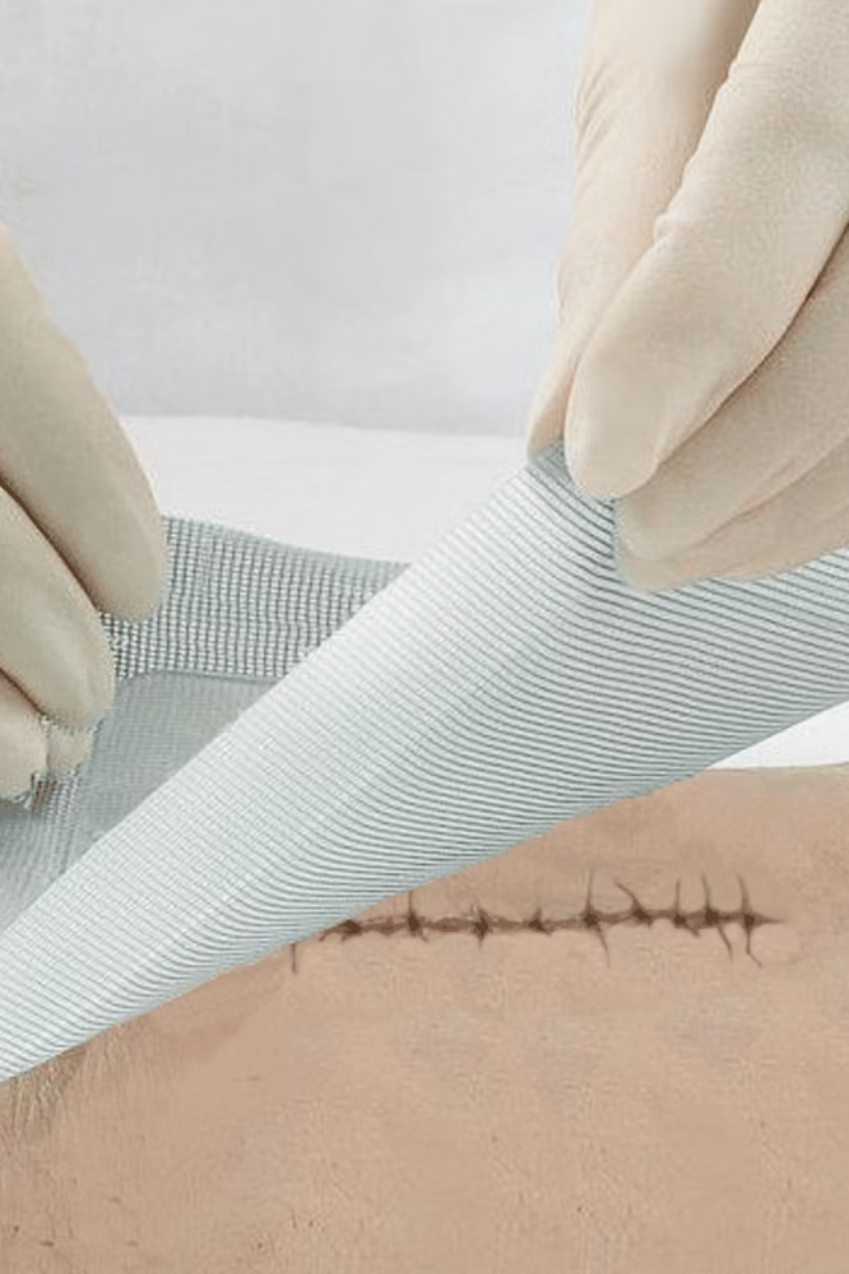
Σύγκλειση Τραυμάτων
Η φροντίδα χειρουργικών τραυμάτων περιλαμβάνει τρεις κρίσιμες φάσεις που καθορίζουν την επιτυχή επούλωση και αποφυγή επιπλοκών.
Προεγχειρητική– Διεγχειρητική – Μετεγχειρητική περίοδος

Slide 11
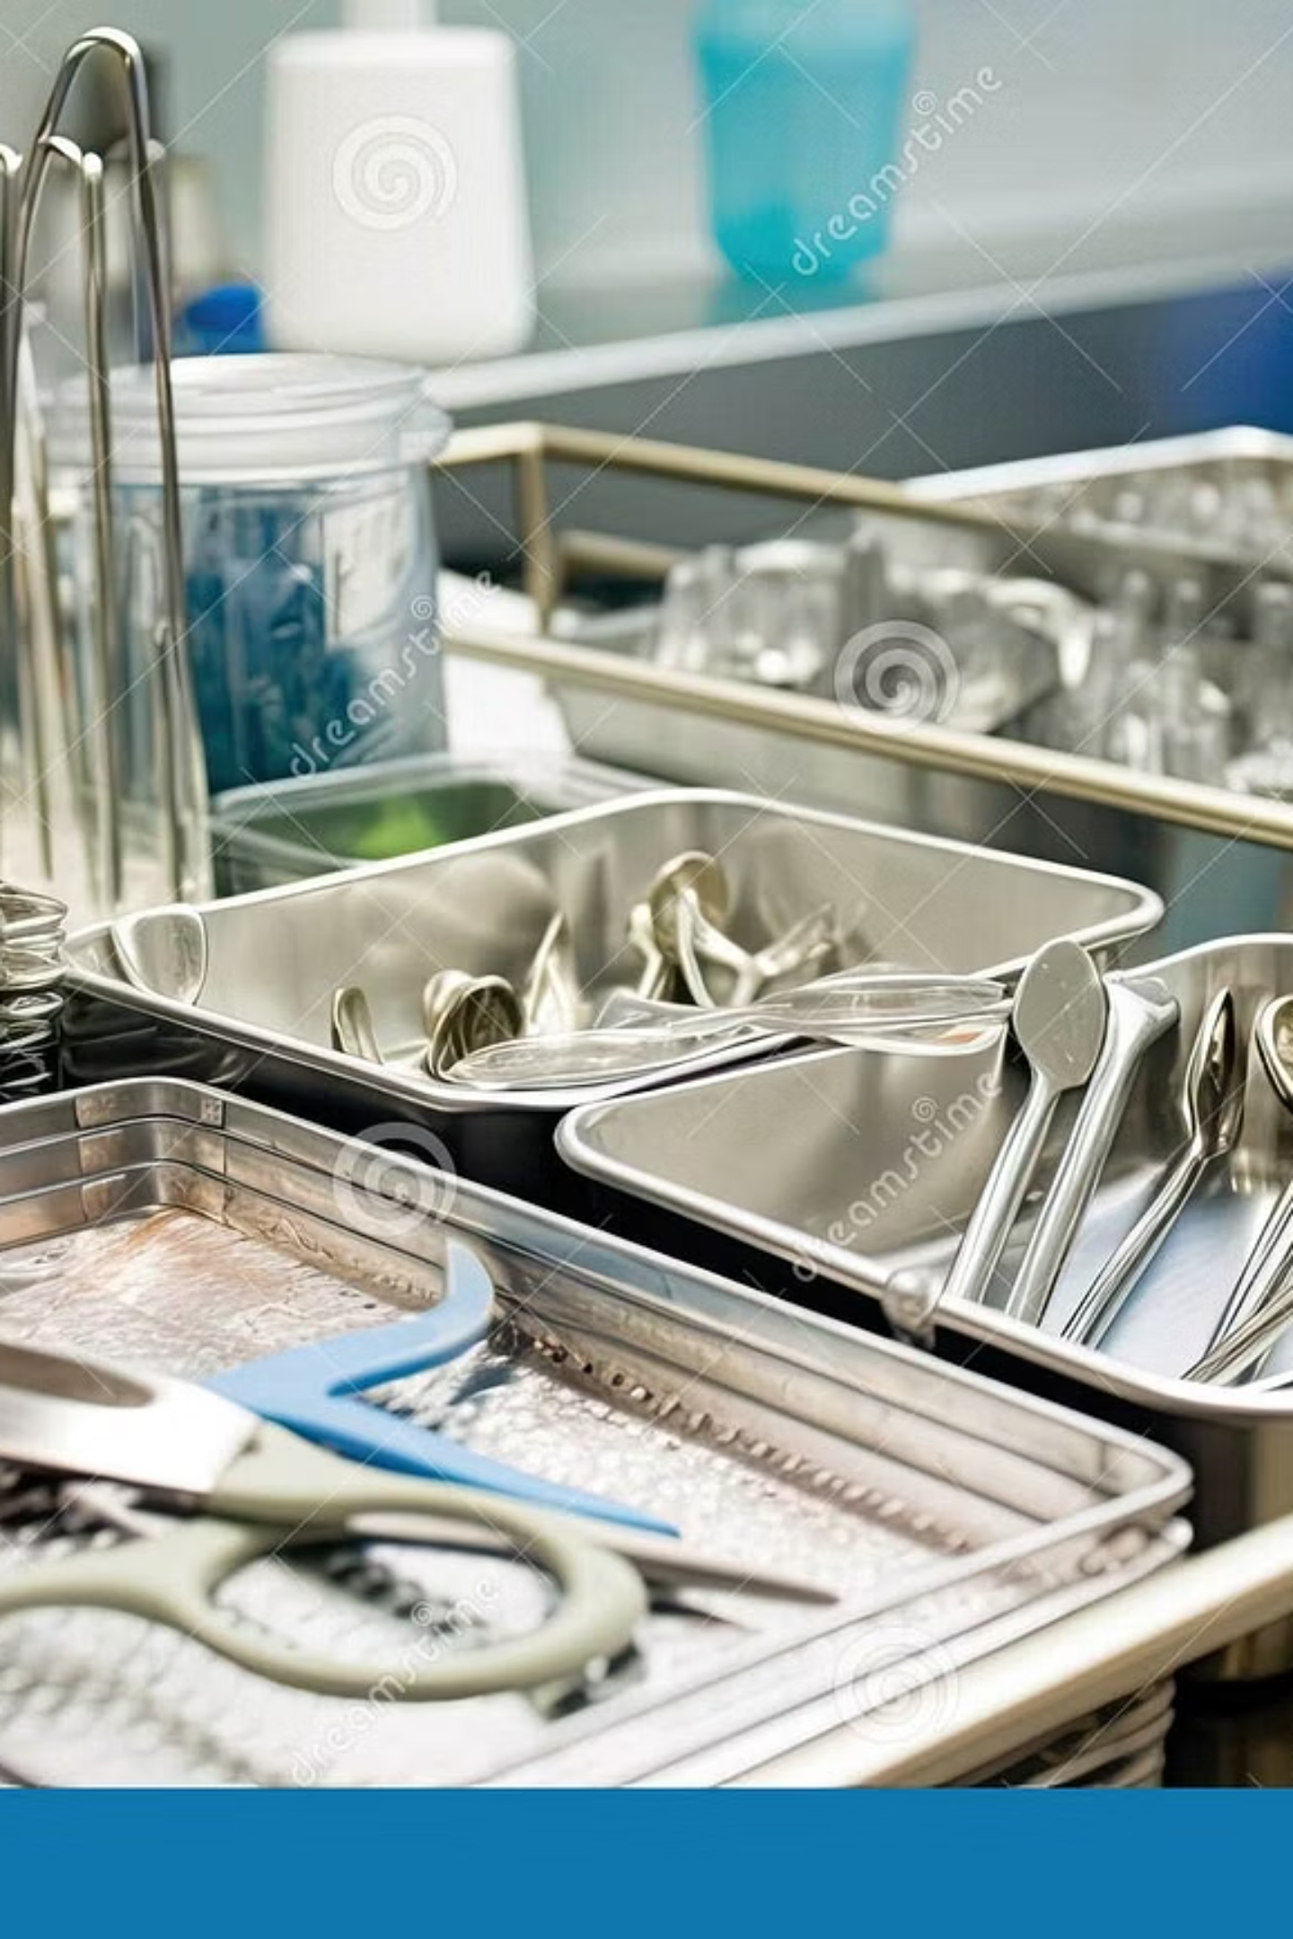
Κατηγορίες Χειρουργικών Επεμβάσεων
Καθαρές
Τομές σε περιοχές χωρίς φλεγμονή, εκτός αναπνευστικού και γαστρεντερικού συστήματος
Δυνητικά Μολυσμένες
Επεμβάσεις στο αναπνευστικό ή γαστρεντερικό σύστημα
Μολυσμένες
Επεμβάσεις σε μολυσμένα τραύματα με παραβίαση κανόνων αντισηψίας
Ρυπαρές
Εγχειρήσεις με πύον ή ανοιχτά όργανα όπως το έντερο

Slide 12
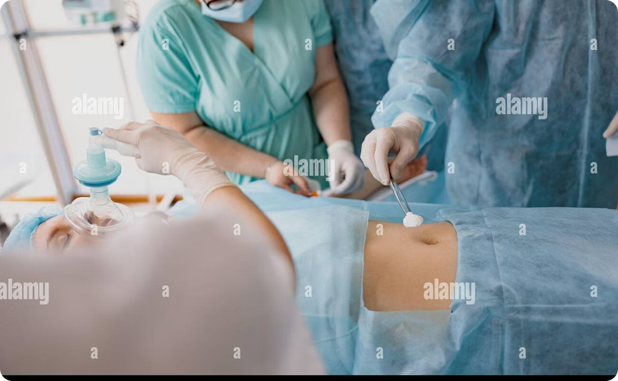
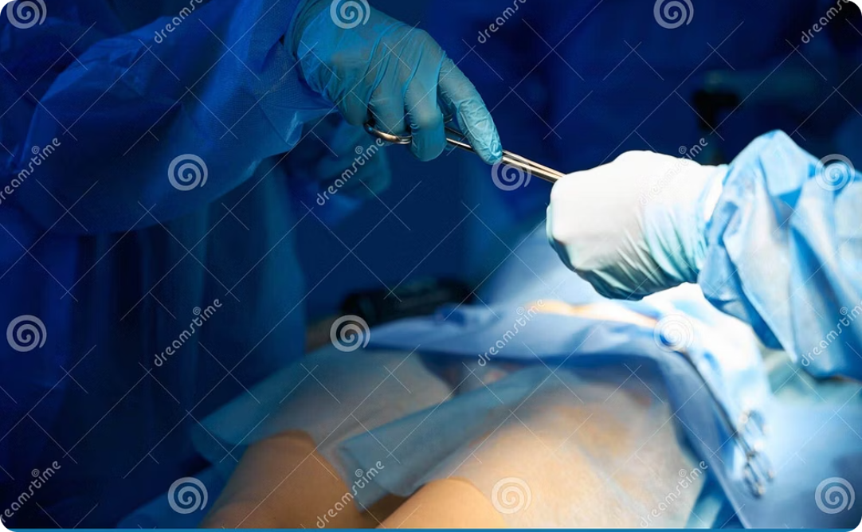
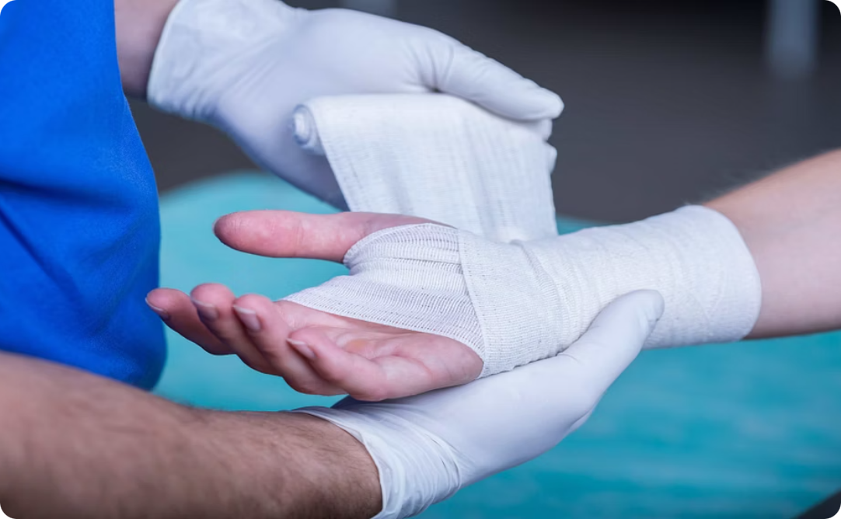
Φάσεις Φροντίδας Τραύματος
Προεγχειρητική
Διεγχειρητική
Μετεγχειρητική
Περιλαμβάνει καθαρισμό της μικροβιολογικής χλωρίδας του δέρματος, αντισηψία, χρήση καθαρών χειρουργικών ενδυμάτων και χορήγηση αντιβιοτικών για την πρόληψη λοιμώξεων.
Αυτή η φάση επικεντρώνεται στην τήρηση των κανόνων ορθής εγχειρητικής, την αιμόσταση, χρήση αντιβιοτικών και τον τοπικό καθαρισμό και πλύση του τραύματος πριν από τη συρραφή για βέλτιστο αποτέλεσμα.
Μετά την επέμβαση, χρησιμοποιούνται επιδεσμικά υλικά (υδρόφοβα), χημικά αντισηπτικά, ράμματα και συγκολλητικές ταινίες για τη διασφάλιση της βέλτιστης επούλωσης του τραύματος.

Slide 13
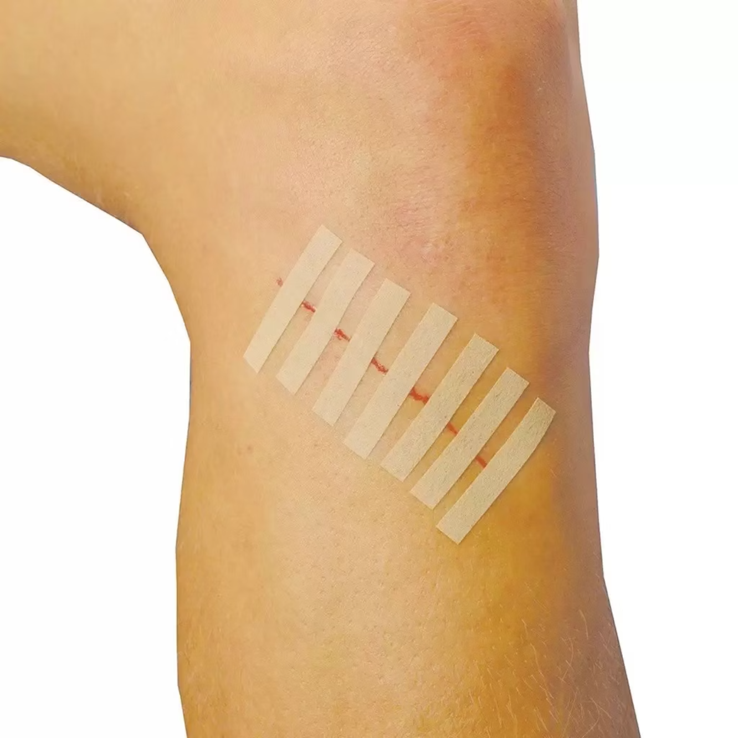

Τεχνικές Σύγκλεισης και Φροντίδας
Ράμματα (όχι από βαμβάκι ή μετάξι)
Τοποθέτηση 5mm από τα χείλη της τομής
Απόσταση 5mm μεταξύ τους
Αποφυγή σφιχτού δεσίματος → τοπική φλεγμονή
Χρόνος αφαίρεσης ανάλογα με ανατομική θέση
Επιδεσμικό Υλικό
Προτίμηση υδρόφοβων υλικών έναντι υδρόφιλων για καλύτερη προστασία
Συνδυαστική Προσέγγιση
Χρήση ραμμάτων αρχικά, στη συνέχεια αντικατάσταση με συγκολλητικές ταινίες
Σημαντικό: Τα χημικά αντισηπτικά πρέπει να επιλέγονται προσεκτικά για να μην παρεμποδίζουν την επανεπιθηλιοποίηση

